Slide 1
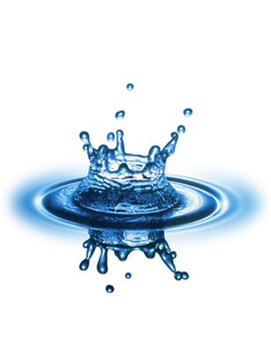
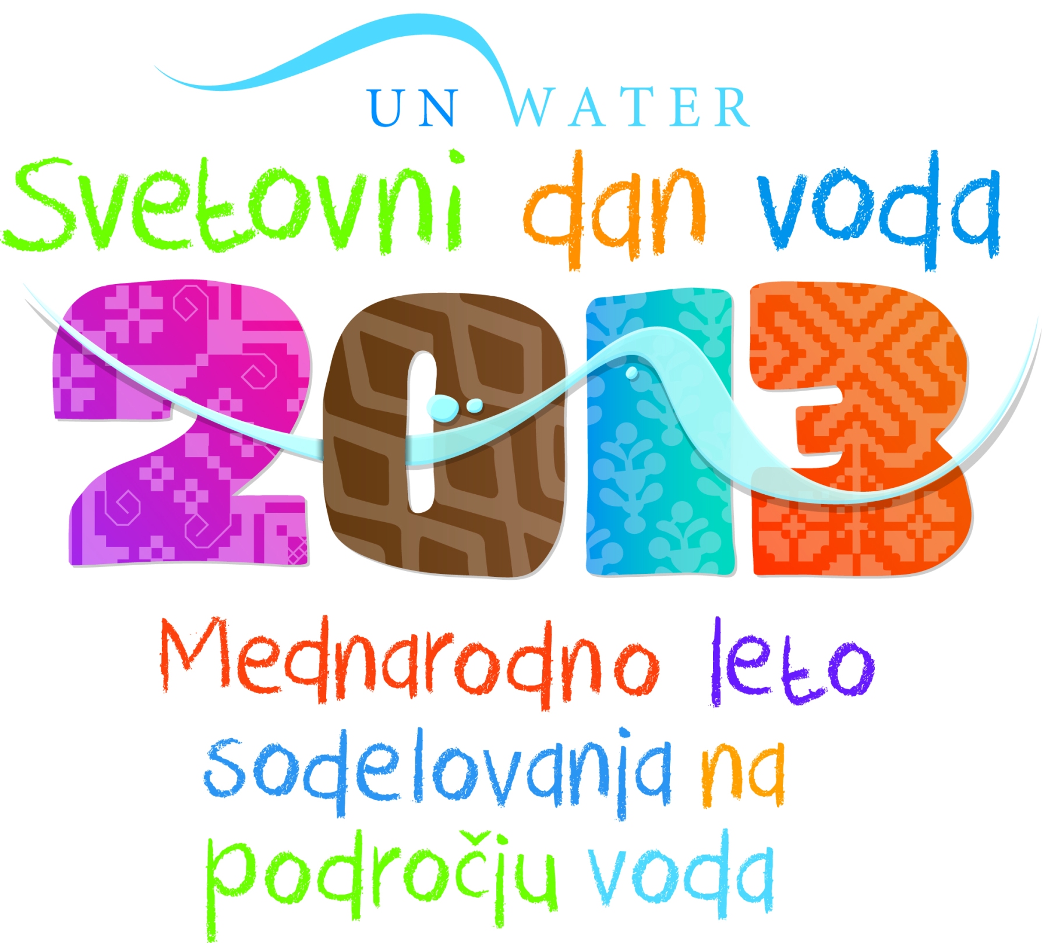
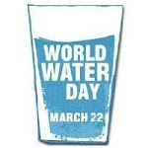
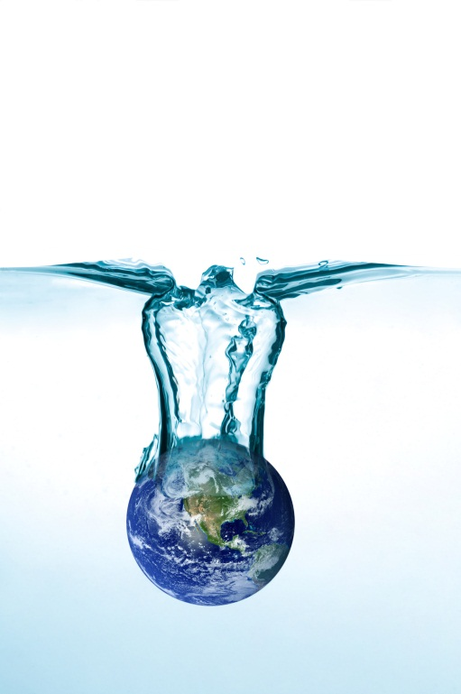

Slide 2
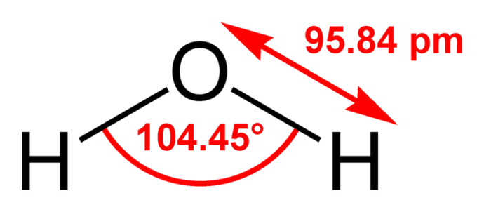
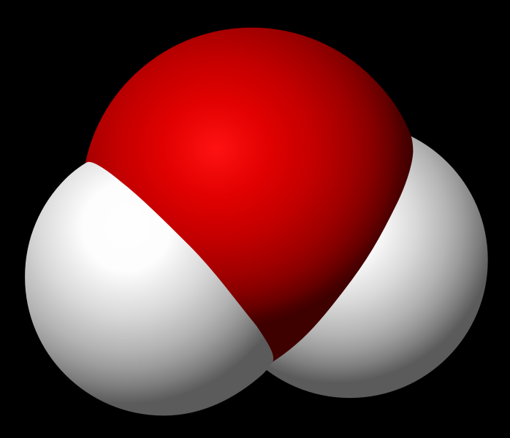
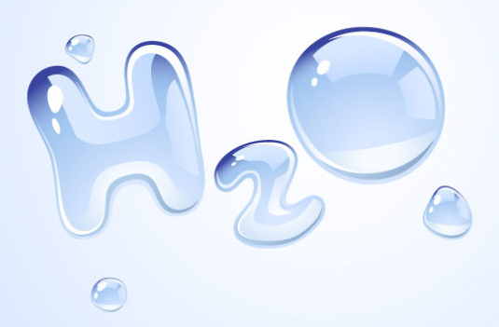
Voda po kemijsko
Voda ali sistematično oksidan je kemijska spojina in polarna molekula, pri standardnih pogojih tekočina s kemijsko molekulsko formulo H2O.
Formula pove, da je ena molekula vode sestavljena iz dveh vodikovih in iz enega kisikovega atoma.
Urejena kemijska enačba vode izgleda takole:
2H2 + O2 2H2O
kisik
vodik
vodik

Slide 3
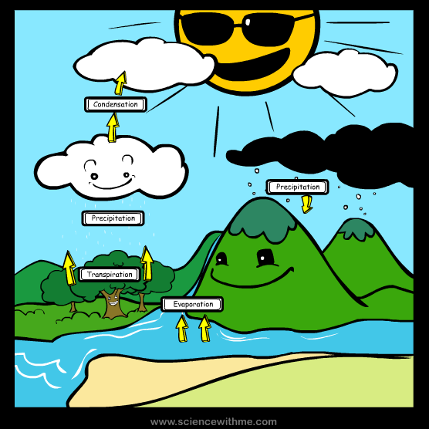
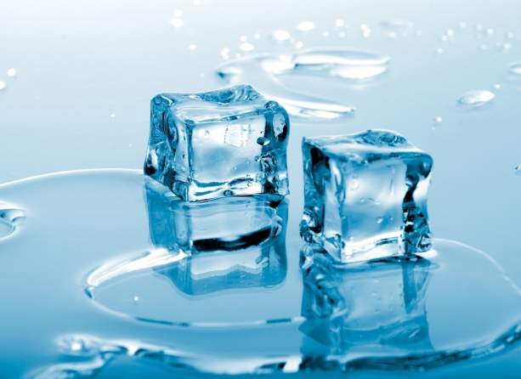
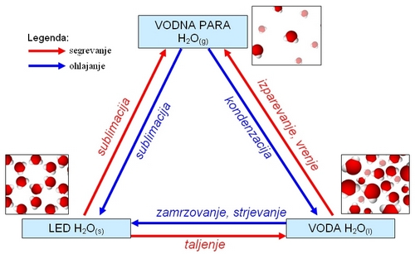
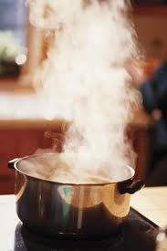
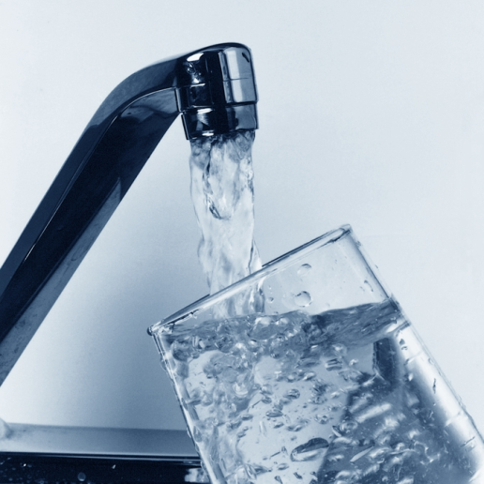
Vodni krog
kondenzacija
Vodo najdemo skoraj povsod na Zemlji in je potrebna za vse znane oblike življenja.
Poznamo jo v treh oblikah:
Tekoči
Trdni
plinasti
padavine
padavine
izhlapevanje
izhlapevanje

Slide 4
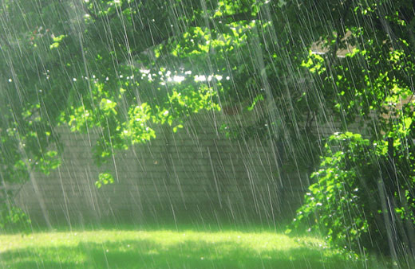
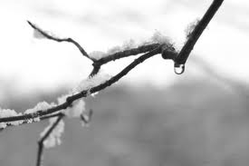
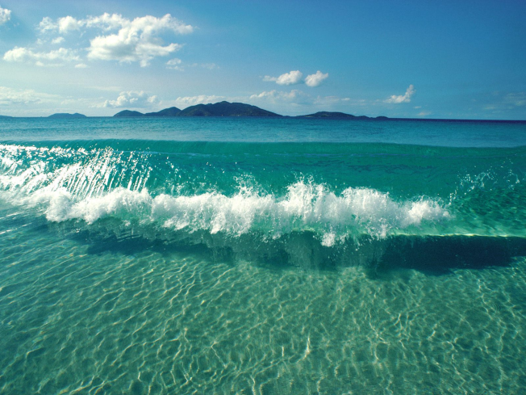
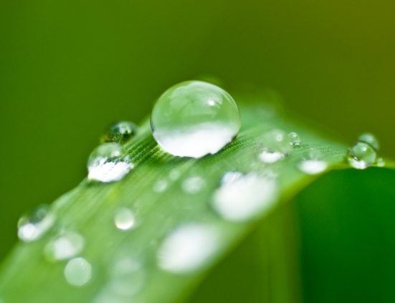
Voda v procesih
Voda sodeluje v nekaterih znanih:
Padavine- so kondenzirane vodne pare, ki padejo na površino Zemlje. Največ padavin se pojavlja v obliki dežja, pa tudi snega, toče in sodre.
Prestrezanje rastlin - padavine, ki so jih prestregli listi rastlin
sčasoma izhlapijo nazaj v ozračje in ne padejo na tla.
Taljenje snega -voda, ki nastane ob taljenju snega.
Izhlapevanje -je transformacija vode iz tekočega v plinasto stanje
in premik iz tal ali vodnih teles v ozračje. Vir energije za izhlapevanje je
predvsem sončna energija.
In manj znanih procesih:
Sublimacija
Podzemni tok
Advekcija
Kondenzacija
Infiltracija
Transpiracija
Približno 505.000 km3 vode pade zaradi padavin vsako leto, od tega 398.000 km3 pa v oceane.

Slide 5
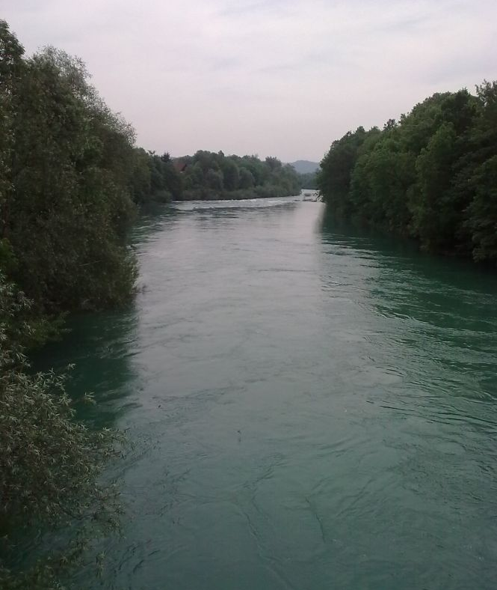
Voda v Sloveniji
Slovenija se zaradi velike količine padavin (v povprečju 1000 mm / l/m2 v letu 2007) uvršča med vodno najbogatejše države v Evropi. Vodno bogastvo Slovenije se pretaka v številnih rekah, potokih, izvirih, jezerih in delčku Jadranskega morja.
Vendar le 2 % slovenskih rek vsebujeta čisto pitno vodo, tako, ki sodi v prvi kakovostni razred. Čisto pitno vodo najdemo le še v zgornjih tokovih rek, v višjem svetu naših Alp.
Površina Slovenije meri dobrih 20 tisoč km2 in po njej teče 59 rek, ki merijo v dolžino približno 2.500 km. 80 % rek ki tečejo po naši državi, je »slovenskih«, kar
pomeni, da izvirajo na slovenskem ozemlju in tečejo po njem.
Te reke obsegajo 65 % dolžine vseh naših rek. Preostale naše
reke, ki tečejo po našem ozemlju, pa uvrščamo med čezmejne
ali mednarodne reke; te so sicer naše najdaljše reke, saj
obsegajo 35 % skupne dolžine slovenskih rek.
Sava, najdaljša reka, ki tudi izvira v Sloveniji, v celoti meri
940 km, od tega je teče po našem ozemlju 218 km. Ima
dva izvira, Savo Dolinko in Savo Bohinjko; svojo pot nadaljuje
na Hrvaško in se izliva v Donavo.
"Ni blizu, ni blizu do bele Turčíje,kjer v Donavo Sava se bistra izlije„

Slide 6
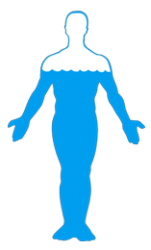
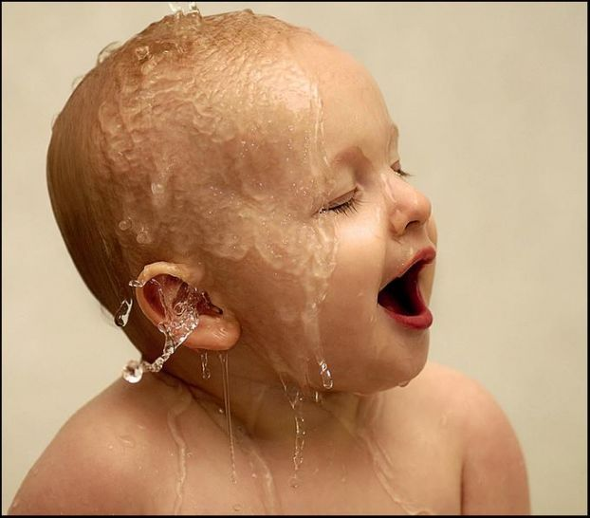
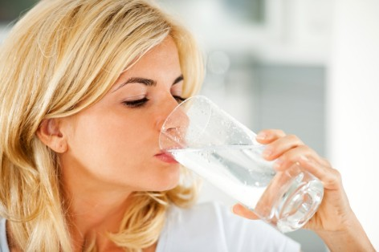
Voda & človek
Zakaj je voda tako dobra za pitje?
Ker je najlažje dostopna, najcenejša in jo imamo skoraj vedno pri roki. Niti v trgovino nam ni treba, priteče nam iz pipe.
Ker zares odžeja. Čaj, kava in druge umetne pijače povzročajo še večjo žejo.
Ker zagotavlja dobro hidracijo organizma in s tem dobro počutje.
Ker postane z rednim pitjem vode mehanizem žeje v telesu učinkovitejši.
Ker redno pitje vode poveča našo zbranost, odpornost proti boleznim.
Ker pripomore k boljši psihični in telesni kondiciji.
Ker deluje proti stresu in ker zaradi njenih učinkov boljše spimo.
Ker pripomore k dobremu videzu,
tudi lepši koži.
Ker ne redi.
Dojenček ima v tkivih več vode kot starček.
72%
Voda je živilo, ki istočasno odžeja, splakne usta in odplavi ostanke hrane iz ust.

Slide 7
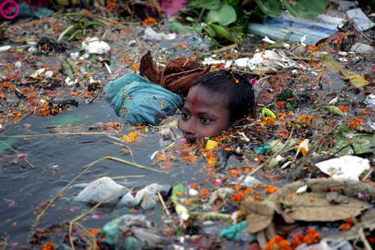
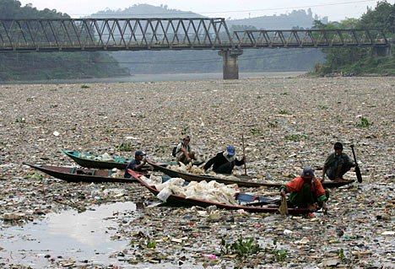
Problemi z vodo
Nekaj dejstev:
1,1 milijarde ljudi nima dostopa do
varne pitne vode.
2,6 milijarde ljudi ne živi v primernih
sanitarnih razmerah.
1,8 milijona ljudi vsako leto umre zaradi diareje, 90% teh otrok je mlajših od 5 let.
Vsak trenutek je polovica vseh bolniških postelj na svetu zasedena s pacienti, ki so zboleli zaradi različnih okužb z vodo.
Vsak teden umre 42.000 ljudi zaradi pitja oporečne vode in pomanjkanja ustreznih sanitarnih razmer.
Dve bolezni, ki sta povezani z vodnimi viri (diareja in malarija) sta uvrščeni na tretje in četrto mesto najpogostejših vzrokov za smrt otrok, mlajših od petih let.
V Afriki je možnost, da bo dojenček umrl zaradi diareje 520-krat večja kot v Evropi ali ZDA.
Le 1% celotnih vodnih zalog na Zemlji je na voljo uporabi človeka.

Slide 8
